Slide 1

Notes:
Lire la transcription
Partie II - Documents bureautiques accessibles - TP
Partie II | Plan
1. Structurer et naviguer
2. Rendre les contenus et les liens compréhensibles
3. Sécuriser couleurs, graphiques et tableaux
4. Régler langues et lisibilité
5. Finaliser, vérifier, exporter et contrôler
Lire le discours oral
Annoncer un TP guidé de 90 minutes organisé en 5 stations. La théorie, la manipulation et la preuve avancent ensemble dans le document de Sami.

Slide 2
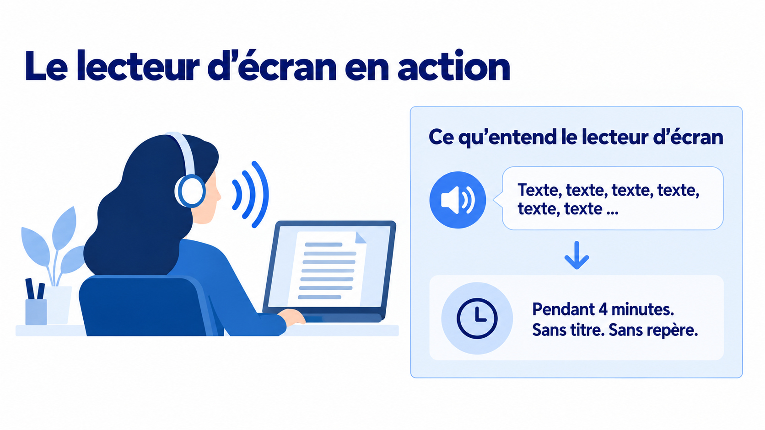
Notes:
Lire la transcription
Le lecteur d'écran en action
2. Documents accessibles | Ouverture
Ce qu’entend le lecteur d’écran
Texte, texte, texte, texte, texte, texte ...
Pendant 4 minutes. Sans titre. Sans repère. Sans pouvoir naviguer vers la section qui le concerne.
-> C'est ce qu'entend une personne malvoyante face à votre document Word.
15 % de vos destinataires sont concernés
- 80 % de ces handicaps sont invisibles
- Dans une réunion de 12 personnes : au moins 1 daltonien
- Parmi 30 destinataires : 4 ou 5 ont un handicap
Lire le discours oral
Lire la citation à voix haute, lentement, avec des pauses. Ne pas commenter. Laisser le silence s'installer 5 secondes. Demander : est-ce que vous avez déjà reçu un document ou un email illisible ? Cette personne vivait ça tous les jours.

Slide 3
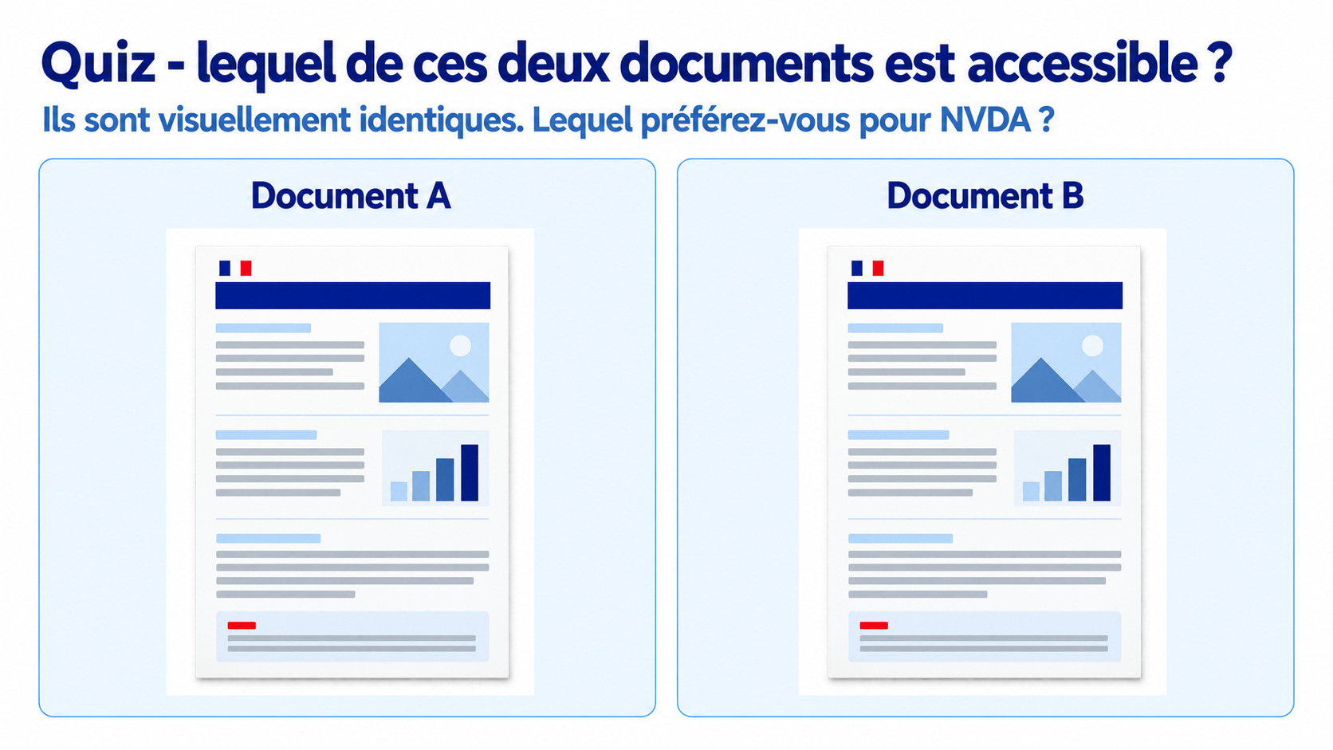
Notes:
Lire la transcription
Quiz - lequel de ces deux documents est accessible ?
2. Documents accessibles | Quiz flash
Ils sont visuellement identiques. Lequel préférez-vous pour NVDA ?
- Document A
- Document B
Lire le discours oral
Laisser 30 secondes pour que chacun vote. Demander à main levée. Ne pas donner la réponse maintenant - la curiosité crée l'attention. Zeigarnik : la boucle ouverte maintient l'engagement.

Slide 4
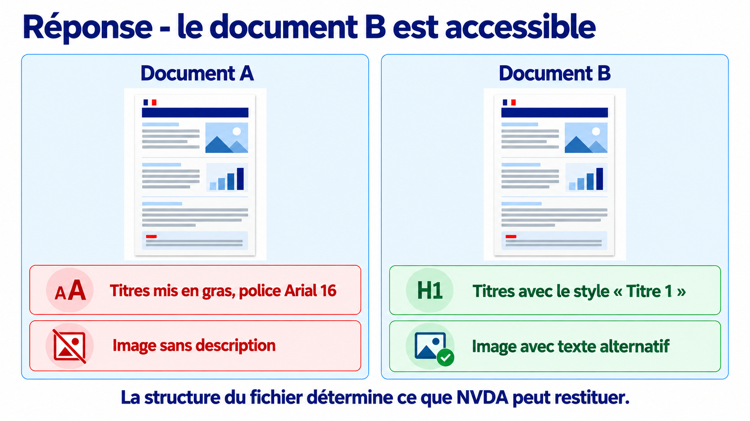
Notes:
Lire la transcription
Réponse - le document B est accessible
2. Documents accessibles | Quiz flash
À l'écran, rien ne les distingue. La différence se trouve dans la structure du fichier.
Document A
- Titres mis en gras, police Arial 16
- Image sans description
- Fichier nommé Document1.docx
Document B
- Titres avec le style « Titre 1 »
- Image avec texte alternatif
- Fichier nommé rapport-bilan-2024.docx
La structure du fichier détermine ce que NVDA peut restituer.
Lire le discours oral
Donner la réponse : le document B. Expliquer que les deux documents peuvent être identiques à l'écran, mais que NVDA dépend des styles de titres, des textes alternatifs et d'un nom de fichier explicite.

Slide 5

Notes:
Lire la transcription
Pourquoi ça vous concerne ?
2. Documents accessibles
15 % de vos destinataires sont concernés par un handicap
80 % de ces handicaps sont invisibles - rien ne le montre
0 ligne de code nécessaire - uniquement des réflexes dans le ruban Word
L'accessibilité ne se voit pas : elle se manipule et se vérifie
- Le style Titre 1 crée une structure de navigation
- Le texte de remplacement décrit la fonction de l'image
- Le nom de fichier permet de retrouver le document
Lire le discours oral
Faire formuler le message : l'accessibilité ne se voit pas, elle se manipule et se vérifie. Revenir sur les propriétés qui distinguent les deux documents. 15 % = moyenne nationale Source : OMS 2024. Le chiffre 0 ligne de code est le déclencheur de confiance : tout le monde peut le faire.

Slide 6
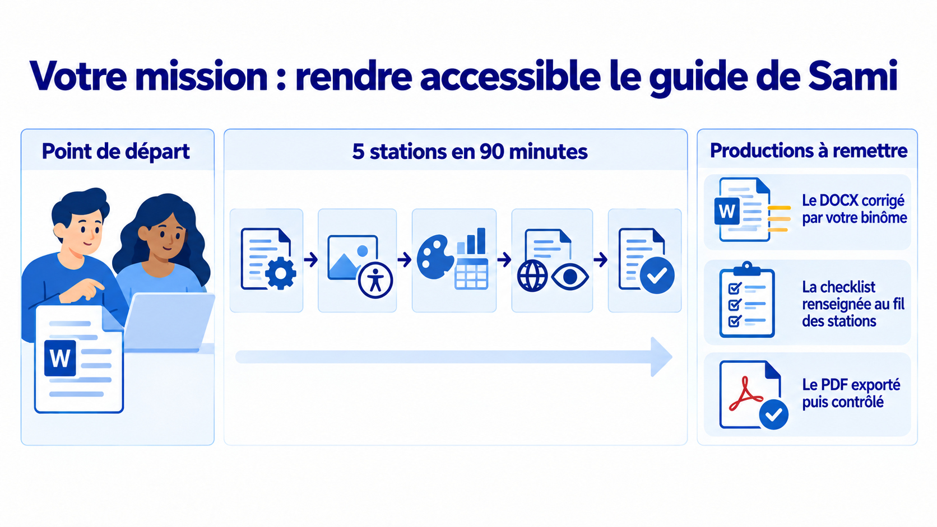
Notes:
Lire la transcription
Votre mission : rendre accessible le guide de Sami
2. Documents accessibles | Préambule
Point de départ
- Conseillé : tp-doc-aide-correction.docx
- Variante autonome : tp-doc-inaccessible.docx
- 5 stations en 90 minutes
Productions à remettre
- Le DOCX corrigé par votre binôme
- La checklist renseignée au fil des stations
- Le PDF exporté puis contrôlé
Checklist dès le départ ; cartes WCAG reliées informellement à chaque contrôle.
Lire le discours oral
Préambule limité à 5 minutes, quiz compris. Distribuer la checklist et les cartes WCAG, puis proposer le DOCX avec pistes comme point de départ conseillé. Le DOCX inaccessible constitue la variante autonome. Ne pas révéler le corrigé avant la remise finale.

Slide 7
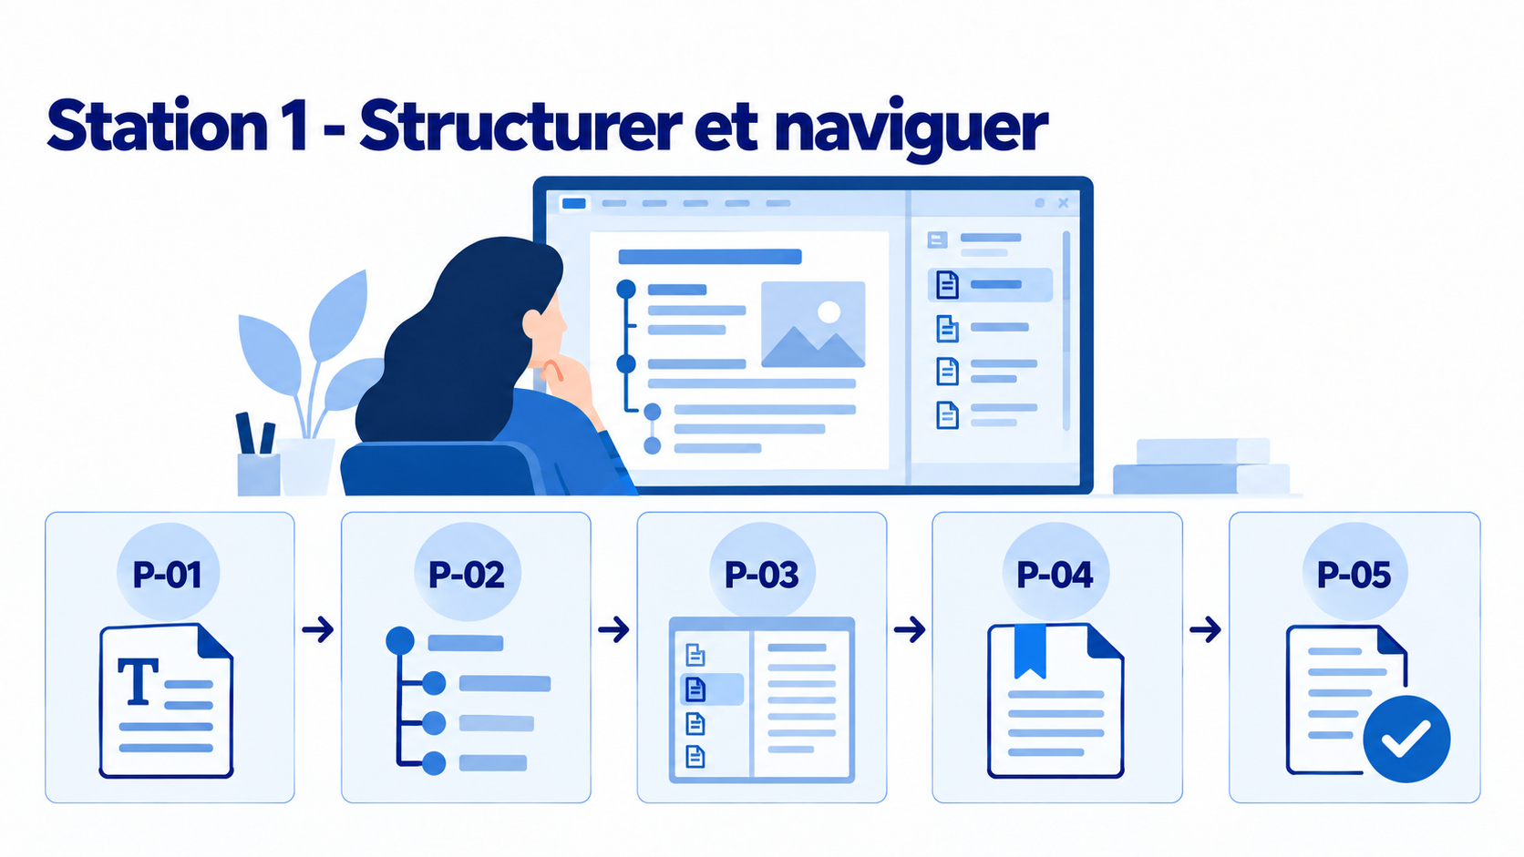
Notes:
Lire la transcription
Station 1 - Structurer et naviguer
2. Documents accessibles | Station 1
Tableau : ID, Niveau, Points travaillés
- P-01 | P | Distinguer le titre principal des titres hiérarchiques
- P-02 | P | Construire une hiérarchie de titres cohérente
- P-03 | P | Naviguer et générer un sommaire automatique
- P-04 | P | Utiliser des listes natives
- P-05 | P | Employer les fonctions de mise en page adaptées
Manipuler la structure, puis prouver le résultat dans le volet et le sommaire.
Lire le discours oral
Minutage de la station : 17 minutes, synthèse comprise. Contrôles travaillés sur cette slide : P-01, P-02, P-03, P-04, P-05. Parcours guidé : partir du DOCX avec pistes, reformuler le problème et laisser le binôme réaliser la correction. Variante autonome : partir du DOCX inaccessible et n'ouvrir les pistes qu'en cas de blocage. Points d'aide possibles : Faire distinguer le rôle du texte de son apparence avant d'ouvrir le ruban. Question de synthèse : Comment prouver que le document est réellement navigable ? Preuves attendues : P-01 : Styles vérifiables dans le DOCX et structure lisible dans le volet de navigation. P-02 : Ordre des niveaux contrôlé dans le XML et confirmé dans le volet de navigation. P-03 : Navigation cohérente et sommaire actualisable après modification d'un titre. P-04 : Structure de liste présente dans le DOCX et annoncée comme liste. P-05 : Absence des artifices ciblés dans le XML et contrôle visuel avec marques affichées.

Slide 8
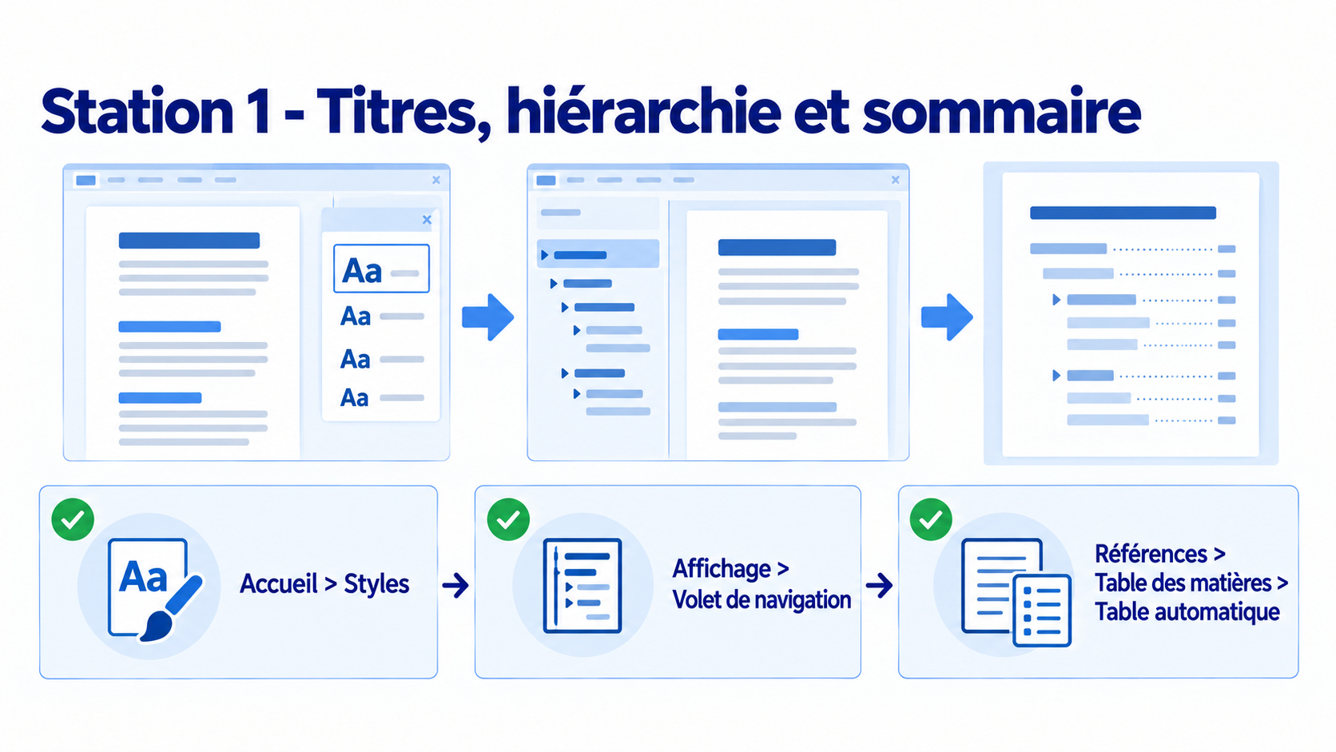
Notes:
Lire la transcription
Station 1 - Titres, hiérarchie et sommaire
2. Documents accessibles | Station 1
Dans Word - procédure principale
- P-01 - Accueil > Styles, puis appliquer Titre au titre principal et les niveaux de titre aux sections.
- P-02 - Affichage > Volet de navigation, puis corriger les styles depuis Accueil > Styles.
- P-03 - Références > Table des matières > Table automatique, puis clic droit > Mettre à jour les champs.
Dans Writer - complément
- P-01 - Styles > Gérer les styles, puis appliquer Titre et Titre 1 à Titre 3 selon le niveau.
- P-02 - Affichage > Navigateur, puis corriger les styles depuis Styles > Gérer les styles.
- P-03 - Insertion > Table des matières et index > Table des matières, index ou bibliographie.
Lire le discours oral
Minutage de la station : 17 minutes, synthèse comprise. Contrôles travaillés sur cette slide : P-01, P-02, P-03. Parcours guidé : partir du DOCX avec pistes, reformuler le problème et laisser le binôme réaliser la correction. Variante autonome : partir du DOCX inaccessible et n'ouvrir les pistes qu'en cas de blocage. Points d'aide possibles : Faire ouvrir le volet avant de corriger les styles et rappeler que le sommaire en découle. Question de synthèse : Le volet et le sommaire racontent-ils le même plan ? Preuves attendues : P-01 : Styles vérifiables dans le DOCX et structure lisible dans le volet de navigation. P-02 : Ordre des niveaux contrôlé dans le XML et confirmé dans le volet de navigation. P-03 : Navigation cohérente et sommaire actualisable après modification d'un titre.

Slide 9
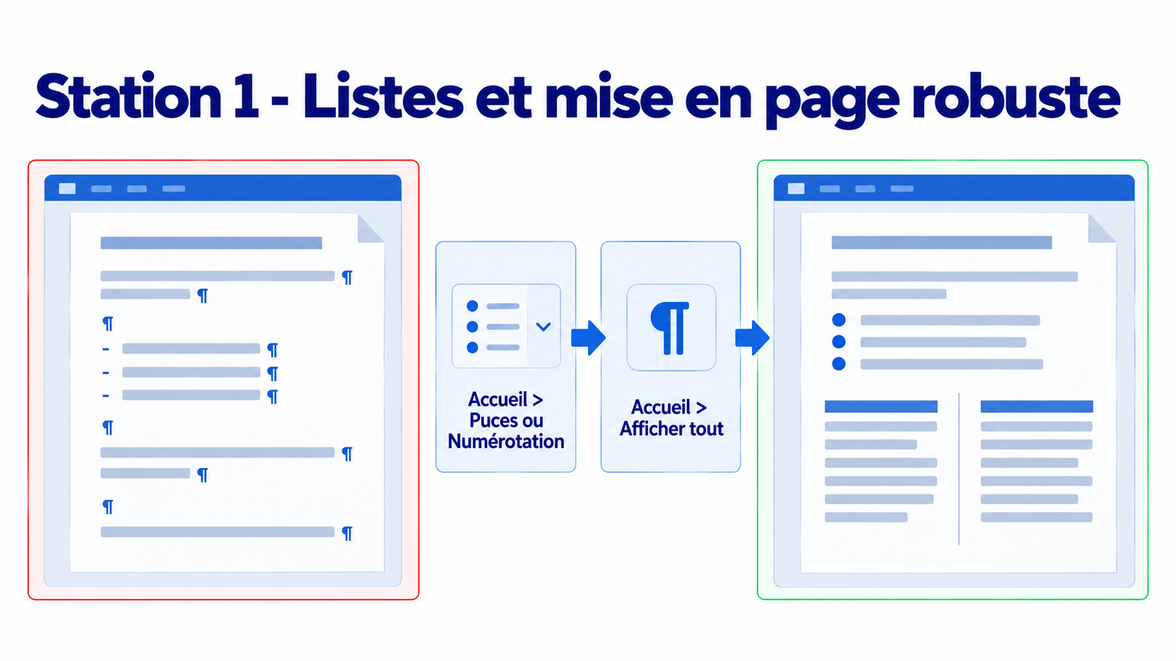
Notes:
Lire la transcription
Station 1 - Listes et mise en page robuste
2. Documents accessibles | Station 1
Dans Word - procédure principale
- P-04 - Sélectionner les paragraphes, puis Accueil > Puces ou Numérotation.
- P-05 - Accueil > Afficher tout, puis régler Paragraphe, Mise en page > Sauts et Mise en page > Colonnes.
Dans Writer - complément
- P-04 - Sélectionner les paragraphes, puis Format > Puces et numérotation.
- P-05 - Affichage > Marques de formatage, puis Format > Paragraphe et Format > Style de page.
Manipulation : afficher les marques, corriger les artifices, puis vérifier la structure.
Lire le discours oral
Minutage de la station : 17 minutes, synthèse comprise. Contrôles travaillés sur cette slide : P-04, P-05. Parcours guidé : partir du DOCX avec pistes, reformuler le problème et laisser le binôme réaliser la correction. Variante autonome : partir du DOCX inaccessible et n'ouvrir les pistes qu'en cas de blocage. Points d'aide possibles : Faire activer les marques avant toute correction et traiter les artifices dans leur ordre d'apparition. Question de synthèse : Les listes sont-elles annoncées comme telles et la mise en page résiste-t-elle aux marques affichées ? Preuves attendues : P-04 : Structure de liste présente dans le DOCX et annoncée comme liste. P-05 : Absence des artifices ciblés dans le XML et contrôle visuel avec marques affichées.

Slide 10
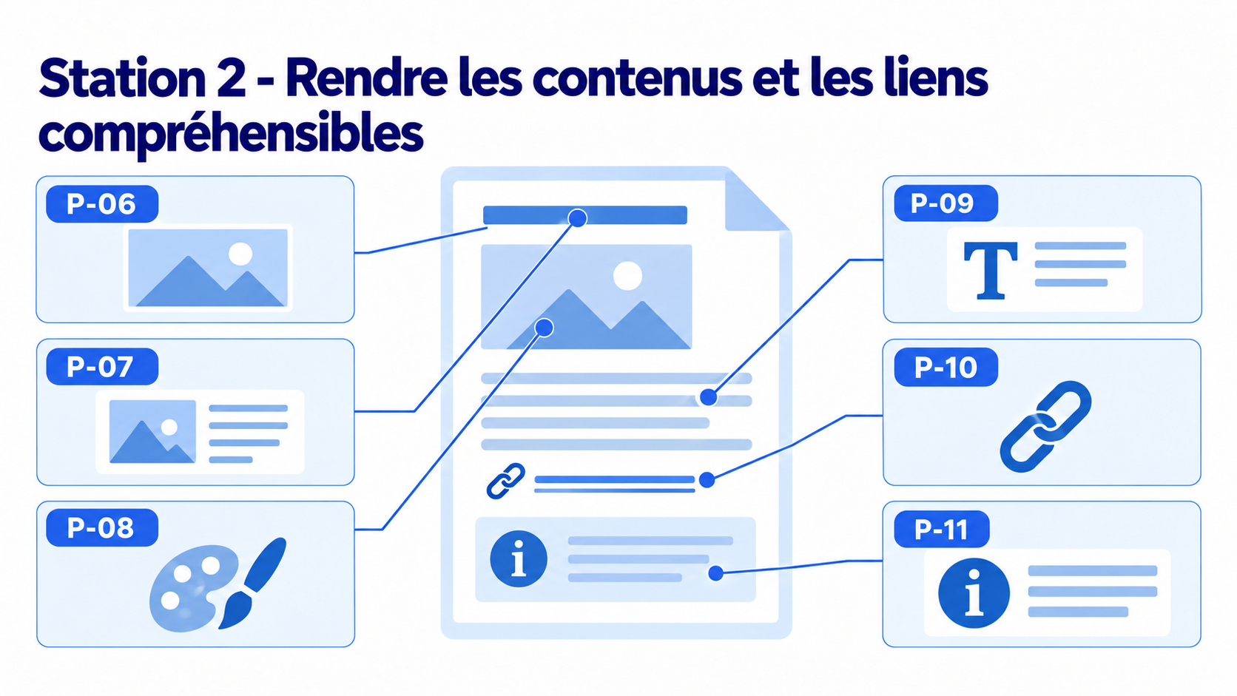
Notes:
Lire la transcription
Station 2 - Rendre les contenus et les liens compréhensibles
2. Documents accessibles | Station 2
Tableau : ID, Niveau, Points travaillés
- P-06 | P | Rédiger l'alternative d'une image informative simple
- P-07 | P | Décrire une image complexe
- P-08 | P | Marquer une image redondante comme décorative
- P-09 | P | Remplacer une image de texte par du vrai texte
- P-10 | P | Rendre les liens autonomes et identifiables
- P-11 | P | Reprendre dans le corps l'information d'un en-tête
Choisir le traitement selon l'usage : informative, complexe, décorative ou textuelle.
Lire le discours oral
Minutage de la station : 15 minutes, synthèse comprise. Contrôles travaillés sur cette slide : P-06, P-07, P-08, P-09, P-10, P-11. Parcours guidé : partir du DOCX avec pistes, reformuler le problème et laisser le binôme réaliser la correction. Variante autonome : partir du DOCX inaccessible et n'ouvrir les pistes qu'en cas de blocage. Points d'aide possibles : Faire identifier la fonction de chaque contenu avant d'ouvrir le volet du texte alternatif. Question de synthèse : L'information reste-t-elle compréhensible si l'image ou le contexte disparaît ? Preuves attendues : P-06 : Alternative présente dans le DOCX et jugée pertinente par lecture humaine. P-07 : Équivalence d'information vérifiée sans consulter l'image. P-08 : Marqueur décoratif ou équivalent vérifié et absence de perte d'information confirmée. P-09 : Texte sélectionnable présent dans le DOCX et image de texte absente. P-10 : Destination inchangée, libellé explicite et identification visuelle vérifiées. P-11 : Statut compréhensible dans le texte linéarisé sans en-tête ni arrière-plan.

Slide 11

Notes:
Lire la transcription
Station 2 - Choisir le bon traitement pour chaque image
2. Documents accessibles | Station 2
Dans Word - procédure principale
- P-06 - Clic droit sur l'image > Afficher le texte de remplacement, puis renseigner la description.
- P-07 - Ajouter le texte de remplacement, puis saisir la description détaillée dans un paragraphe voisin.
- P-08 - Afficher le texte de remplacement puis cocher Marquer comme décoratif.
Dans Writer - complément
- P-06 - Clic droit sur l'image > Propriétés > Options, puis renseigner le texte alternatif.
- P-07 - Renseigner le texte alternatif dans les propriétés, puis ajouter la description dans le corps.
- P-08 - Si l'option Décoratif existe, l'activer ; sinon laisser titre et description vides seulement après vérification de la redondance.
Lire le discours oral
Minutage de la station : 15 minutes, synthèse comprise. Contrôles travaillés sur cette slide : P-06, P-07, P-08. Parcours guidé : partir du DOCX avec pistes, reformuler le problème et laisser le binôme réaliser la correction. Variante autonome : partir du DOCX inaccessible et n'ouvrir les pistes qu'en cas de blocage. Points d'aide possibles : Faire verbaliser l'information utile avant de rédiger ou de supprimer une alternative. Question de synthèse : Que perd-on si l'image est masquée ? Preuves attendues : P-06 : Alternative présente dans le DOCX et jugée pertinente par lecture humaine. P-07 : Équivalence d'information vérifiée sans consulter l'image. P-08 : Marqueur décoratif ou équivalent vérifié et absence de perte d'information confirmée.

Slide 12
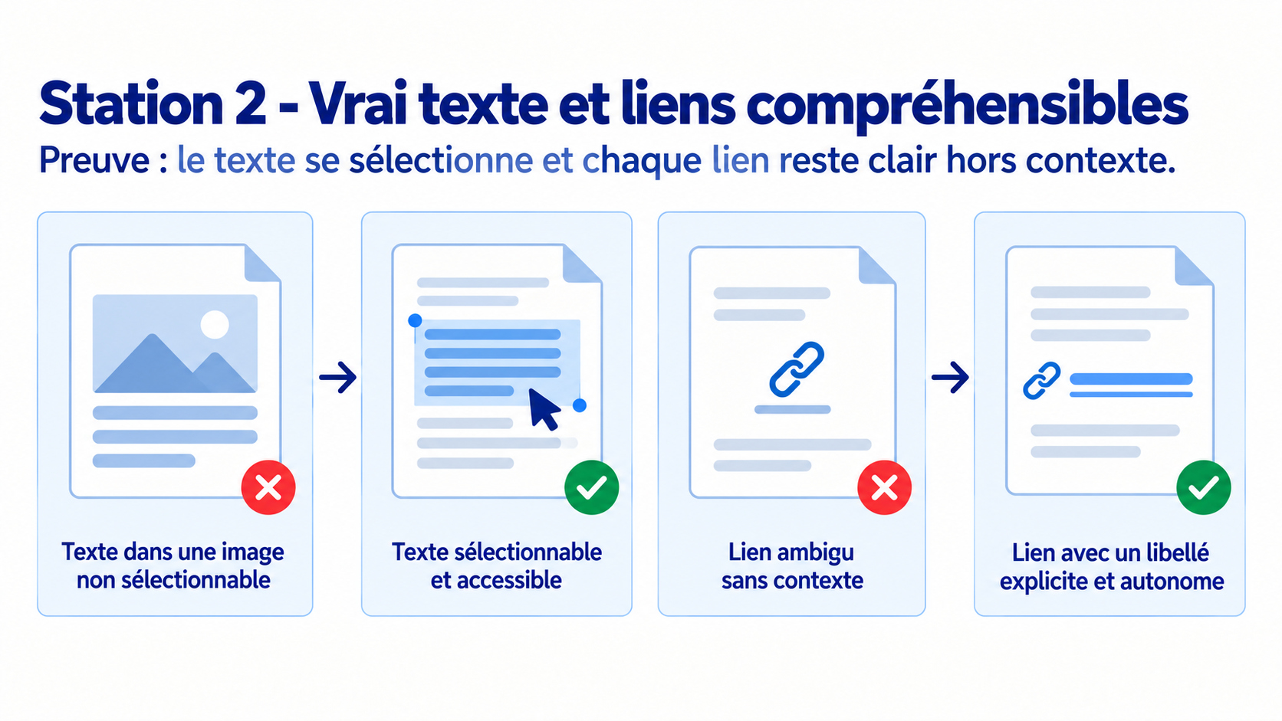
Notes:
Lire la transcription
Station 2 - Vrai texte et liens compréhensibles
2. Documents accessibles | Station 2
Dans Word - procédure principale
- P-09 - Insérer le texte dans un paragraphe structuré, appliquer les styles utiles puis supprimer l'image de texte.
- P-10 - Modifier le texte affiché du lien via clic droit > Modifier le lien, puis compléter le libellé dans le corps.
Dans Writer - complément
- P-09 - Saisir le texte dans le corps, appliquer les styles utiles puis supprimer l'image de texte.
- P-10 - Clic droit > Modifier l'hyperlien, puis compléter le libellé dans le corps.
Preuve : le texte se sélectionne et chaque lien reste clair hors contexte.
Lire le discours oral
Minutage de la station : 15 minutes, synthèse comprise. Contrôles travaillés sur cette slide : P-09, P-10. Parcours guidé : partir du DOCX avec pistes, reformuler le problème et laisser le binôme réaliser la correction. Variante autonome : partir du DOCX inaccessible et n'ouvrir les pistes qu'en cas de blocage. Points d'aide possibles : Faire tester la sélection du texte puis lire uniquement le libellé du lien. Question de synthèse : Le texte peut-il être sélectionné et le lien compris tout seul ? Preuves attendues : P-09 : Texte sélectionnable présent dans le DOCX et image de texte absente. P-10 : Destination inchangée, libellé explicite et identification visuelle vérifiées.

Slide 13
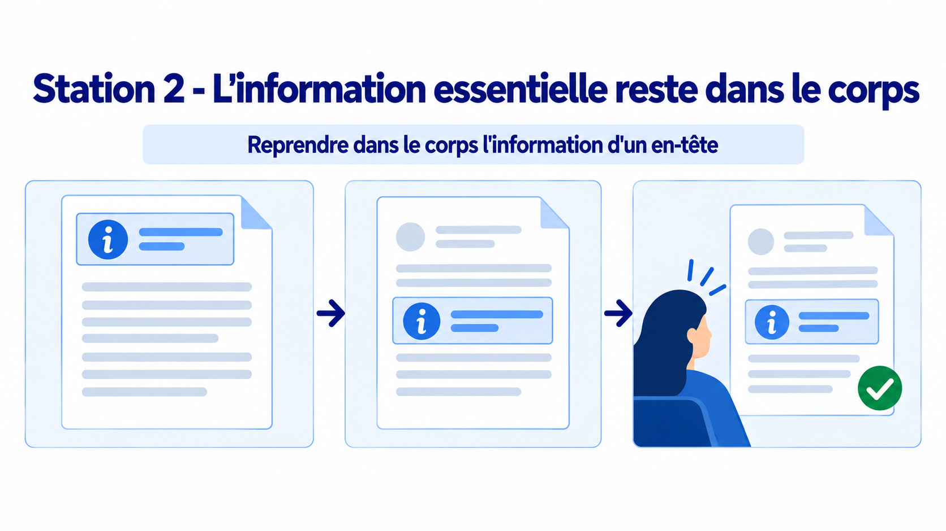
Notes:
Lire la transcription
Station 2 - L'information essentielle reste dans le corps
2. Documents accessibles | Station 2
P-11 [P] - Reprendre dans le corps l'information d'un en-tête
Dans Word - procédure principale
- Ne jamais faire porter une information essentielle uniquement par un filigrane, un en-tête ou un arrière-plan.
- Ajouter le statut dans le corps avec un style adapté ; l'en-tête peut le conserver, sans en être l'unique porteur.
- Reprendre le même statut à un emplacement logique du corps.
Dans Writer - complément
- Ajouter le statut dans le corps avec un style adapté ; l'en-tête peut le conserver, sans en être l'unique porteur.
- Preuve : Statut compréhensible dans le texte linéarisé sans en-tête ni arrière-plan.
Lire le discours oral
Minutage de la station : 15 minutes, synthèse comprise. Contrôles travaillés sur cette slide : P-11. Parcours guidé : partir du DOCX avec pistes, reformuler le problème et laisser le binôme réaliser la correction. Variante autonome : partir du DOCX inaccessible et n'ouvrir les pistes qu'en cas de blocage. Points d'aide possibles : Faire masquer mentalement l'en-tête et l'arrière-plan, sans recréer de filigrane dans l'exercice. Question de synthèse : Le statut reste-t-il compréhensible quand on lit uniquement le corps ? Preuves attendues : P-11 : Statut compréhensible dans le texte linéarisé sans en-tête ni arrière-plan.

Slide 14
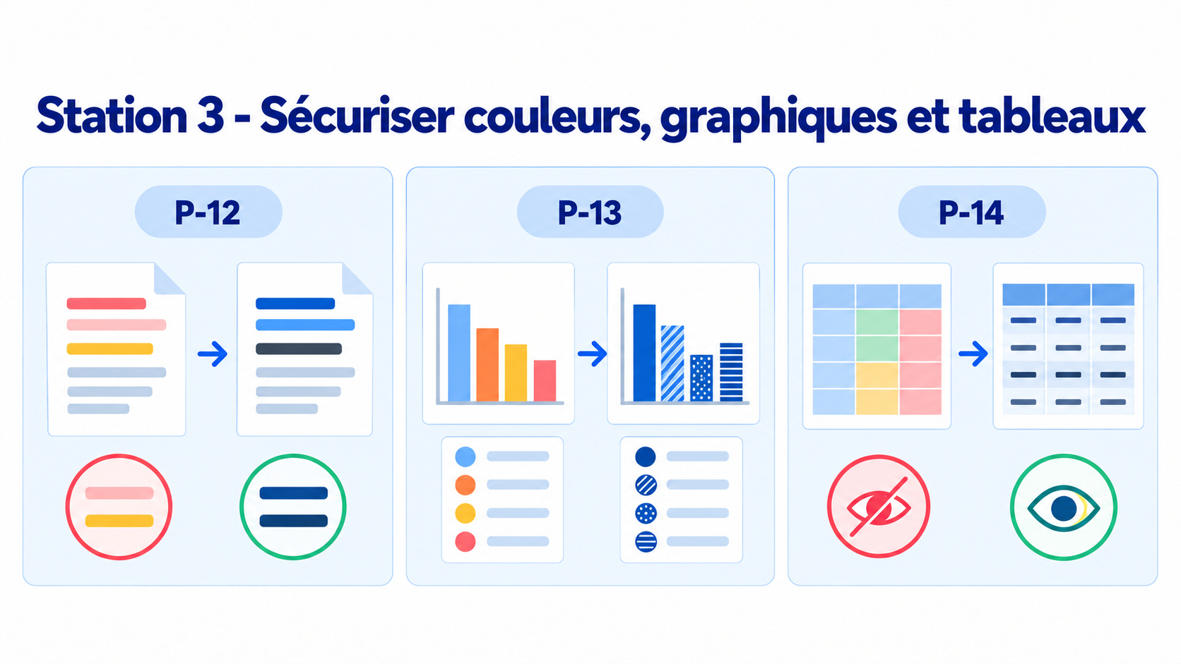
Notes:
Lire la transcription
Station 3 - Sécuriser couleurs, graphiques et tableaux
2. Documents accessibles | Station 3
Tableau : ID, Niveau, Points travaillés
- P-12 | P | Mesurer les contrastes utiles
- P-13 | P | Ne pas transmettre une information par la couleur seule
- P-14 | P | Structurer un tableau de données simple
Mesurer, rendre l'information indépendante de la couleur, puis vérifier la structure.
Lire le discours oral
Minutage de la station : 15 minutes, synthèse comprise. Contrôles travaillés sur cette slide : P-12, P-13, P-14. Parcours guidé : partir du DOCX avec pistes, reformuler le problème et laisser le binôme réaliser la correction. Variante autonome : partir du DOCX inaccessible et n'ouvrir les pistes qu'en cas de blocage. Points d'aide possibles : Faire choisir le seuil avant la mesure et rappeler que le graphique se reconstruit directement dans Word. Question de synthèse : Quelle preuve distingue une impression visuelle d'un contrôle vérifiable ? Preuves attendues : P-12 : Ratio calculé conservé et couleurs finales vérifiées dans le document. P-13 : Séries et conclusions identifiables en niveaux de gris et dans l'équivalent textuel. P-14 : XML sans fusion ni imbrication et relations de cellules vérifiées à la lecture.

Slide 15
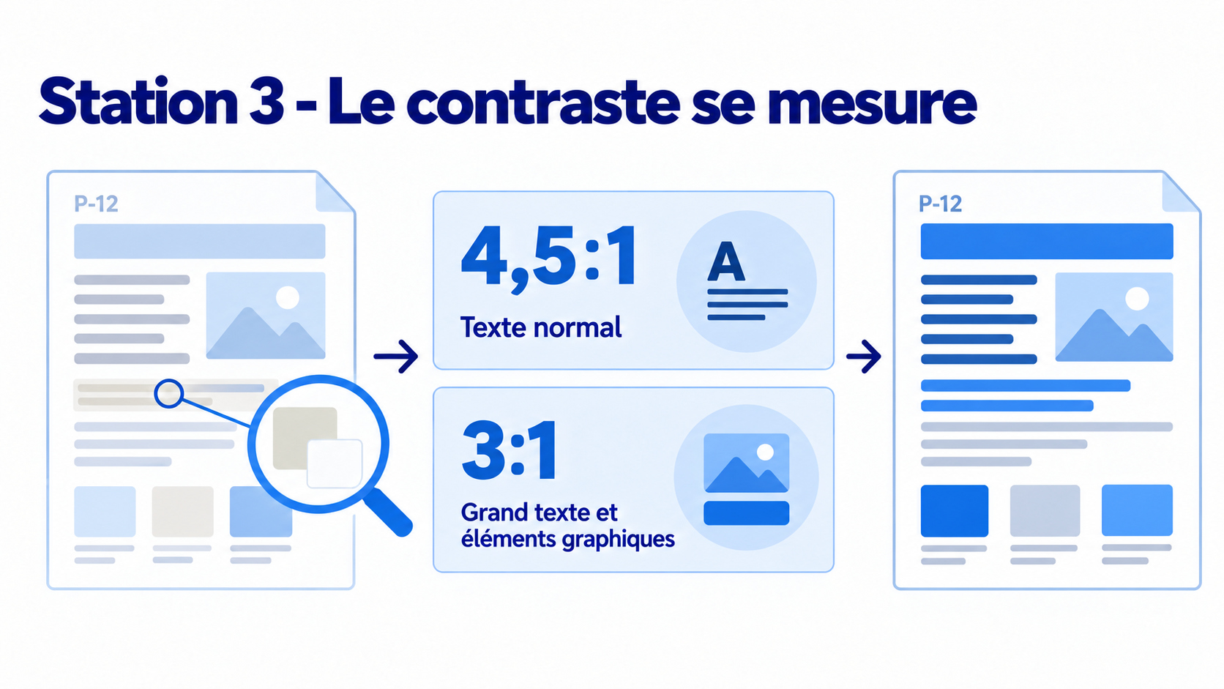
Notes:
Lire la transcription
Station 3 - Le contraste se mesure
2. Documents accessibles | Station 3
P-12 [P] - Mesurer les contrastes utiles
- 4,5:1 : Texte normal
- 3:1 : Grand texte et éléments graphiques
Dans Word - procédure principale
- Relever les couleurs de police et de fond, mesurer avec l'outil de contraste, puis modifier la couleur de police.
- Mesurer la combinaison puis choisir une couleur qui atteint le seuil applicable.
Dans Writer - complément
- Relever les couleurs de caractère et d'arrière-plan, mesurer, puis modifier la couleur de caractère.
Lire le discours oral
Minutage de la station : 15 minutes, synthèse comprise. Contrôles travaillés sur cette slide : P-12. Parcours guidé : partir du DOCX avec pistes, reformuler le problème et laisser le binôme réaliser la correction. Variante autonome : partir du DOCX inaccessible et n'ouvrir les pistes qu'en cas de blocage. Points d'aide possibles : Faire relever les couleurs, choisir le seuil, puis seulement lancer l'outil de mesure. Question de synthèse : Quel seuil s'applique avant même de lire le résultat ? Preuves attendues : P-12 : Ratio calculé conservé et couleurs finales vérifiées dans le document.

Slide 16
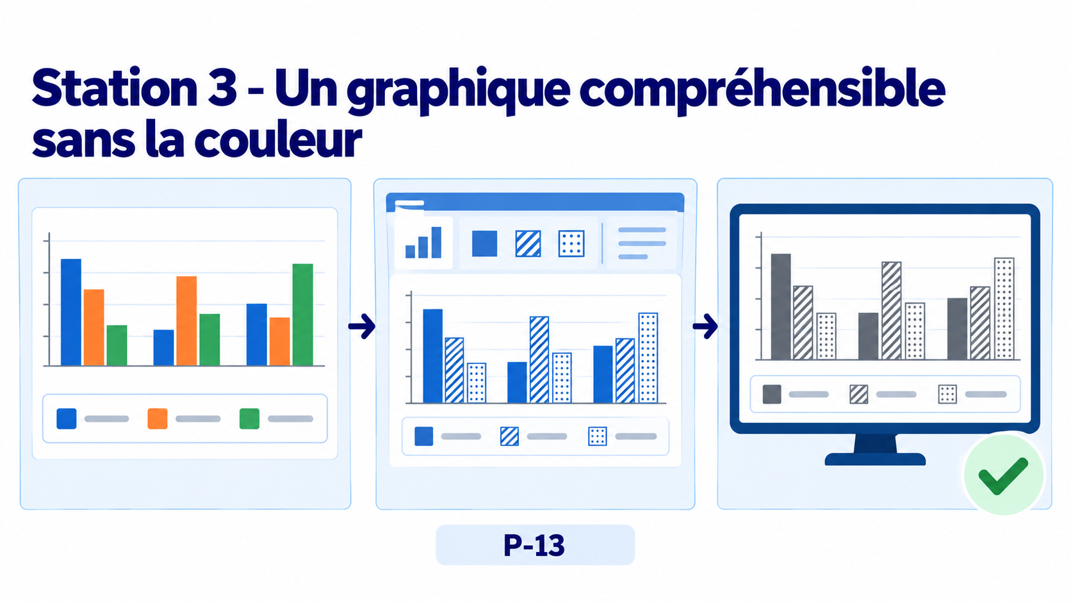
Notes:
Lire la transcription
Station 3 - Un graphique compréhensible sans la couleur
2. Documents accessibles | Station 3
P-13 [P] - Ne pas transmettre une information par la couleur seule
Dans Word - procédure principale
- Ajouter étiquettes, motifs ou un équivalent textuel complet à tout code couleur porteur d'information.
- Insertion > Graphique > Histogramme groupé, reporter les valeurs affichées dans l'image, puis afficher les étiquettes et appliquer des motifs distincts.
- Reconstruire dans Word le graphique à partir des valeurs affichées dans l'image, puis ajouter des étiquettes et des motifs ou conserver un équivalent textuel complet.
Dans Writer - complément
- Insertion > Diagramme, reporter les valeurs affichées dans l'image, puis afficher les étiquettes et choisir des remplissages distincts.
- Preuve : Séries et conclusions identifiables en niveaux de gris et dans l'équivalent textuel.
Lire le discours oral
Minutage de la station : 15 minutes, synthèse comprise. Contrôles travaillés sur cette slide : P-13. Parcours guidé : partir du DOCX avec pistes, reformuler le problème et laisser le binôme réaliser la correction. Variante autonome : partir du DOCX inaccessible et n'ouvrir les pistes qu'en cas de blocage. Points d'aide possibles : Faire reconstruire le graphique dans Word à partir des valeurs, puis ajouter étiquettes et motifs. Question de synthèse : Les séries restent-elles identifiables en niveaux de gris ? Preuves attendues : P-13 : Séries et conclusions identifiables en niveaux de gris et dans l'équivalent textuel.

Slide 17
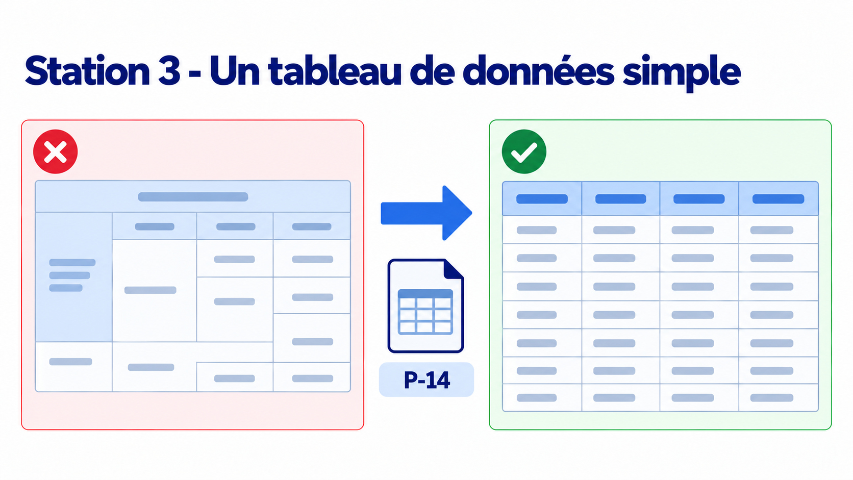
Notes:
Lire la transcription
Station 3 - Un tableau de données simple
2. Documents accessibles | Station 3
P-14 [P] - Structurer un tableau de données simple
Dans Word - procédure principale
- Utiliser un tableau de données titré, sans fusion, imbrication, fractionnement de ligne ni usage de mise en page, avec en-tête identifié et répété.
- Outils de tableau > Disposition pour défusionner ; Propriétés du tableau pour répéter l'en-tête et interdire le fractionnement des lignes.
- Simplifier la structure, identifier l'en-tête et régler sa répétition ainsi que les lignes.
Dans Writer - complément
- Tableau > Propriétés pour simplifier la grille, répéter les premières lignes et éviter le fractionnement.
- Preuve : XML sans fusion ni imbrication et relations de cellules vérifiées à la lecture.
Lire le discours oral
Minutage de la station : 15 minutes, synthèse comprise. Contrôles travaillés sur cette slide : P-14. Parcours guidé : partir du DOCX avec pistes, reformuler le problème et laisser le binôme réaliser la correction. Variante autonome : partir du DOCX inaccessible et n'ouvrir les pistes qu'en cas de blocage. Points d'aide possibles : Faire distinguer tableau de données et mise en page avant d'ouvrir les propriétés du tableau. Question de synthèse : Chaque cellule appartient-elle à une grille de données simple ? Preuves attendues : P-14 : XML sans fusion ni imbrication et relations de cellules vérifiées à la lecture.

Slide 18
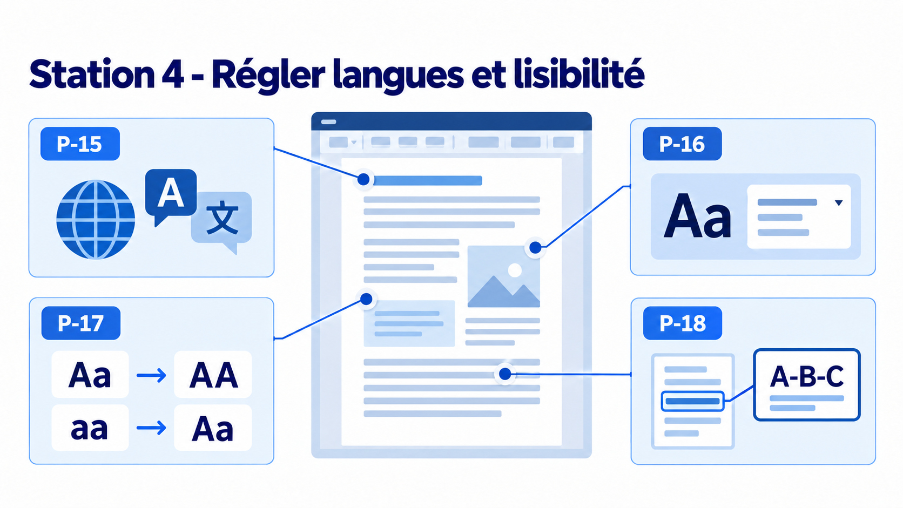
Notes:
Lire la transcription
Station 4 - Régler langues et lisibilité
2. Documents accessibles | Station 4
Tableau : ID, Niveau, Points travaillés
- P-15 | P | Définir les langues du document et des passages
- P-16 | P | Régler une typographie lisible par les styles
- P-17 | P | Appliquer la casse par la mise en forme
- P-18 | P | Développer les sigles et vérifier les majuscules
Corriger les styles sources : la langue et la lisibilité se règlent à l'échelle du document.
Lire le discours oral
Minutage de la station : 15 minutes, synthèse comprise. Contrôles travaillés sur cette slide : P-15, P-16, P-17, P-18. Parcours guidé : partir du DOCX avec pistes, reformuler le problème et laisser le binôme réaliser la correction. Variante autonome : partir du DOCX inaccessible et n'ouvrir les pistes qu'en cas de blocage. Points d'aide possibles : Faire corriger le style source et la langue du passage plutôt que les paragraphes un par un. Question de synthèse : Le réglage est-il porté par les propriétés et les styles, ou seulement par l'apparence ? Preuves attendues : P-15 : Propriétés et XML de langue cohérents P-16 : Propriétés typographiques contrôlées dans le DOCX et lisibilité relue. P-17 : Texte XML accentué et contrôle visuel de la casse. P-18 : Première occurrence compréhensible et faute témoin en majuscules détectée.

Slide 19
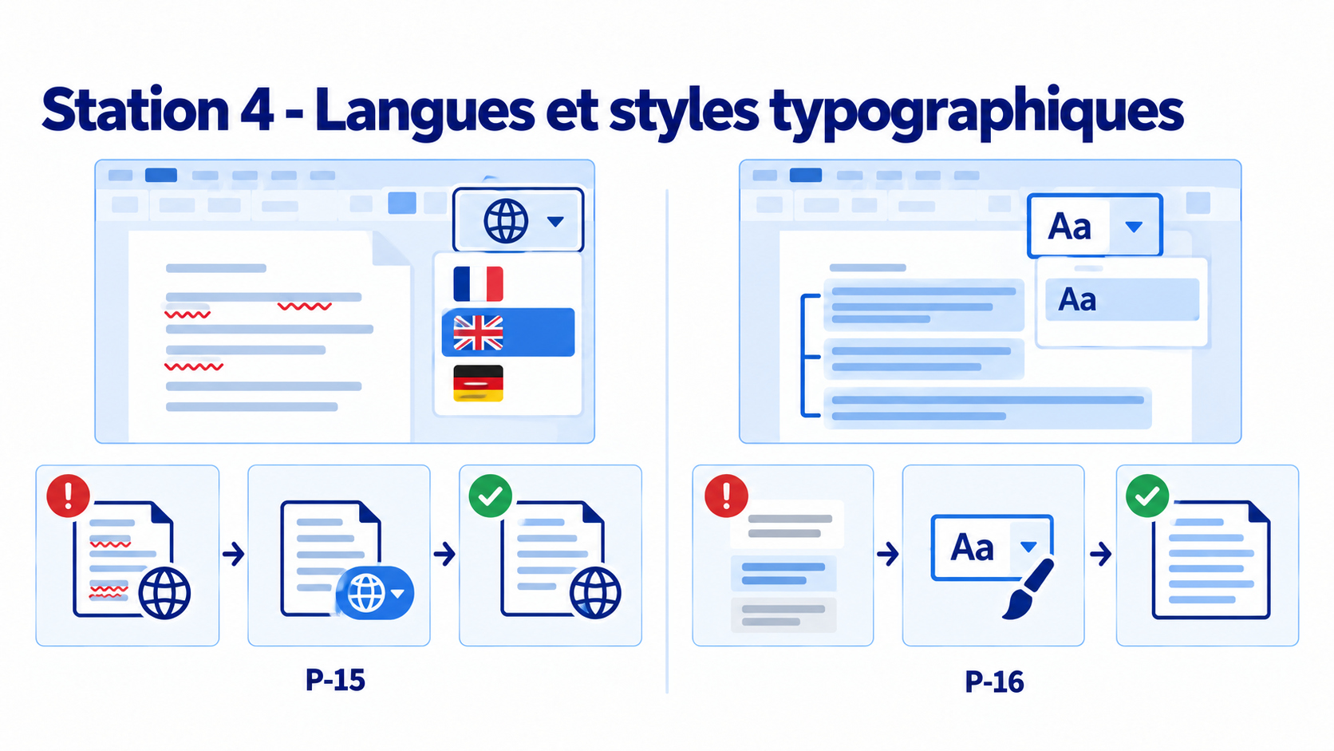
Notes:
Lire la transcription
Station 4 - Langues et styles typographiques
2. Documents accessibles | Station 4
Dans Word - procédure principale
- P-15 - Révision > Langue > Définir la langue de vérification pour le document puis pour le passage sélectionné.
- P-16 - Accueil > Styles > Modifier le style Normal, puis régler police, taille, alignement et paragraphe.
Dans Writer - complément
- P-15 - Outils > Langue pour tout le texte, puis langue du caractère pour le passage sélectionné.
- P-16 - Styles > Gérer les styles > modifier Style de paragraphe par défaut, puis régler police et retraits et espacement.
Preuve : langue cohérente, corps à 12 points minimum, interligne 1,15 et alignement à gauche.
Lire le discours oral
Minutage de la station : 15 minutes, synthèse comprise. Contrôles travaillés sur cette slide : P-15, P-16. Parcours guidé : partir du DOCX avec pistes, reformuler le problème et laisser le binôme réaliser la correction. Variante autonome : partir du DOCX inaccessible et n'ouvrir les pistes qu'en cas de blocage. Points d'aide possibles : Faire distinguer la langue principale de celle du passage, puis modifier le style plutôt que chaque paragraphe. Question de synthèse : Une correction du style Normal améliore-t-elle tout le corps ? Preuves attendues : P-15 : Propriétés et XML de langue cohérents P-16 : Propriétés typographiques contrôlées dans le DOCX et lisibilité relue.

Slide 20
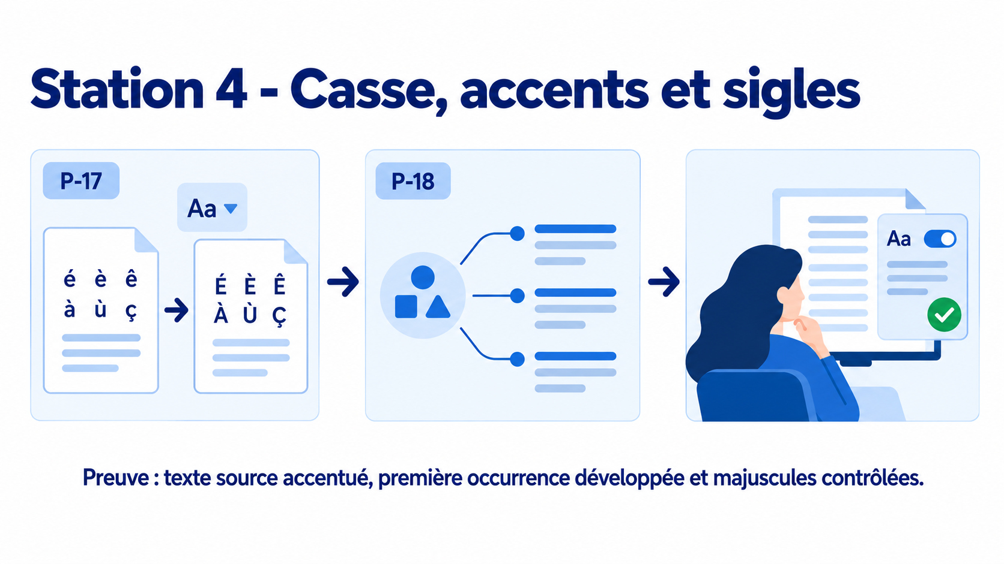
Notes:
Lire la transcription
Station 4 - Casse, accents et sigles
2. Documents accessibles | Station 4
Dans Word - procédure principale
- P-17 - Corriger le texte, puis Police > Effets > Majuscules si cette apparence est nécessaire.
- P-18 - Développer le terme dans le corps, puis Fichier > Options > Vérification et décocher Ignorer les mots en MAJUSCULES.
Dans Writer - complément
- P-17 - Corriger le texte, puis Format > Caractère > Effets de caractères > Majuscules.
- P-18 - Développer le terme dans le corps, puis Outils > Options > Paramètres linguistiques > Linguistique et vérifier les options de contrôle.
Preuve : texte source accentué, première occurrence développée et majuscules contrôlées.
Lire le discours oral
Minutage de la station : 15 minutes, synthèse comprise. Contrôles travaillés sur cette slide : P-17, P-18. Parcours guidé : partir du DOCX avec pistes, reformuler le problème et laisser le binôme réaliser la correction. Variante autonome : partir du DOCX inaccessible et n'ouvrir les pistes qu'en cas de blocage. Points d'aide possibles : Faire restaurer la saisie normale avant d'appliquer la casse, puis rechercher la première occurrence du sigle. Question de synthèse : Le texte reste-t-il correctement écrit sous son apparence visuelle ? Preuves attendues : P-17 : Texte XML accentué et contrôle visuel de la casse. P-18 : Première occurrence compréhensible et faute témoin en majuscules détectée.

Slide 21
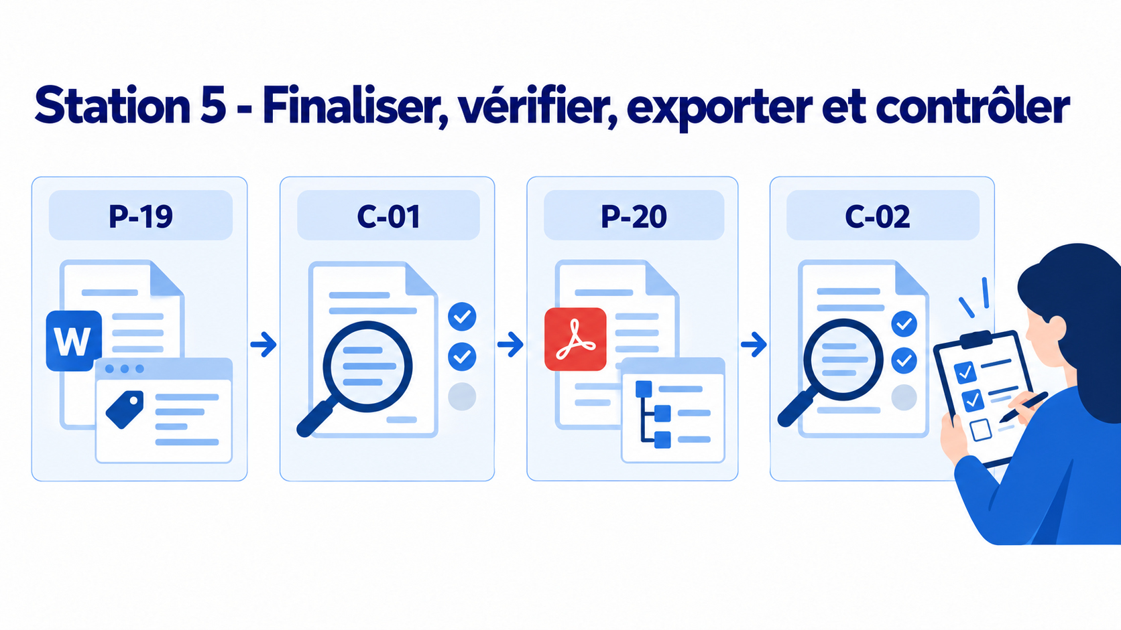
Notes:
Lire la transcription
Station 5 - Finaliser, vérifier, exporter et contrôler
2. Documents accessibles | Station 5
Tableau : ID, Niveau, Points travaillés
- P-19 | P | Renseigner les propriétés et le nom du fichier
- P-20 | P | Exporter un PDF structuré
- C-01 | C | Utiliser le vérificateur d'accessibilité Word
- C-02 | C | Contrôler le PDF après export
Les outils automatiques filtrent ; la checklist et la vérification humaine concluent.
Lire le discours oral
Minutage de la station : 18 minutes, synthèse comprise. Contrôles travaillés sur cette slide : P-19, P-20, C-01, C-02. Parcours guidé : partir du DOCX avec pistes, reformuler le problème et laisser le binôme réaliser la correction. Variante autonome : partir du DOCX inaccessible et n'ouvrir les pistes qu'en cas de blocage. Points d'aide possibles : Faire distinguer propriété, vérification Word, export PDF et contrôle post-export. Question de synthèse : Qu'est-ce que l'outil automatique ne peut pas décider à votre place ? Preuves attendues : P-19 : Métadonnées inspectées dans le DOCX et nom de sortie relu. P-20 : Propriétés et structure inspectées dans le PDF C-01 : Relevé du vérificateur conservé et alertes résiduelles justifiées. C-02 : Rapport PAC ou Acrobat conservé

Slide 22
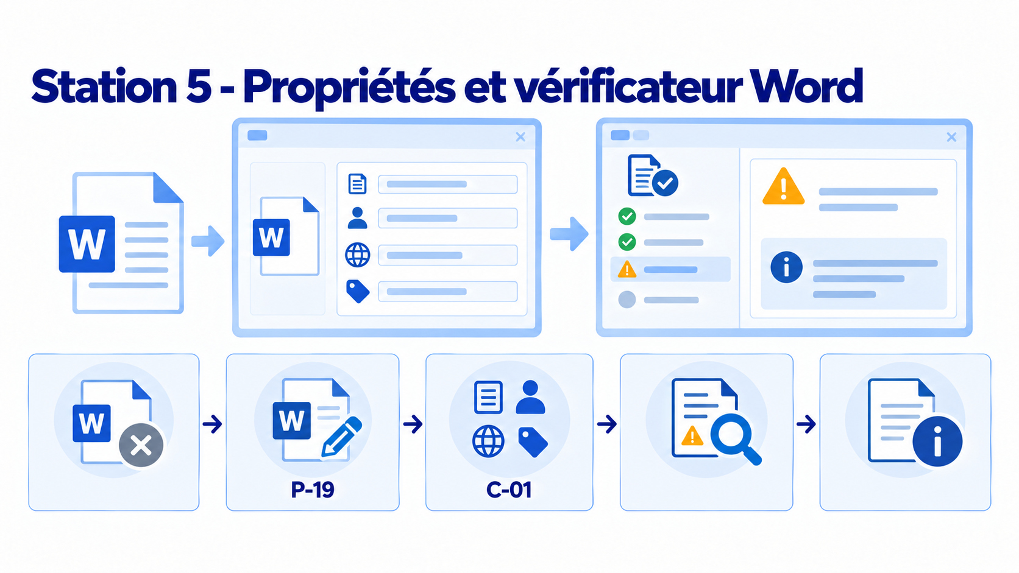
Notes:
Lire la transcription
Station 5 - Propriétés et vérificateur Word
2. Documents accessibles | Station 5
Dans Word - P-19 [P] - Renseigner les propriétés et le nom du fichier
- Renseigner titre, auteur et langue puis enregistrer sous un nom descriptif.
- Fichier > Informations > Propriétés > Propriétés avancées, puis Fichier > Enregistrer sous.
- Preuve : Métadonnées inspectées dans le DOCX et nom de sortie relu.
Dans Word - C-01 [C] - Utiliser le vérificateur d'accessibilité Word
- Traiter les alertes pertinentes et expliquer toute alerte résiduelle ; viser zéro erreur sans en faire une preuve de conformité.
- Révision > Vérifier l'accessibilité, parcourir chaque résultat et utiliser les actions recommandées avec discernement.
- Preuve : Relevé du vérificateur conservé et alertes résiduelles justifiées.
Dans Writer - complément : Fichier > Propriétés, puis Fichier > Enregistrer sous. | Outils > Vérification de l'accessibilité, parcourir les résultats et vérifier manuellement les points non couverts.
Lire le discours oral
Minutage de la station : 18 minutes, synthèse comprise. Contrôles travaillés sur cette slide : P-19, C-01. Parcours guidé : partir du DOCX avec pistes, reformuler le problème et laisser le binôme réaliser la correction. Variante autonome : partir du DOCX inaccessible et n'ouvrir les pistes qu'en cas de blocage. Points d'aide possibles : Faire renseigner les propriétés avant l'analyse, puis discuter chaque alerte au lieu de viser un écran vert à tout prix. Question de synthèse : Une absence d'erreur suffit-elle à prouver l'accessibilité ? Preuves attendues : P-19 : Métadonnées inspectées dans le DOCX et nom de sortie relu. C-01 : Relevé du vérificateur conservé et alertes résiduelles justifiées.

Slide 23
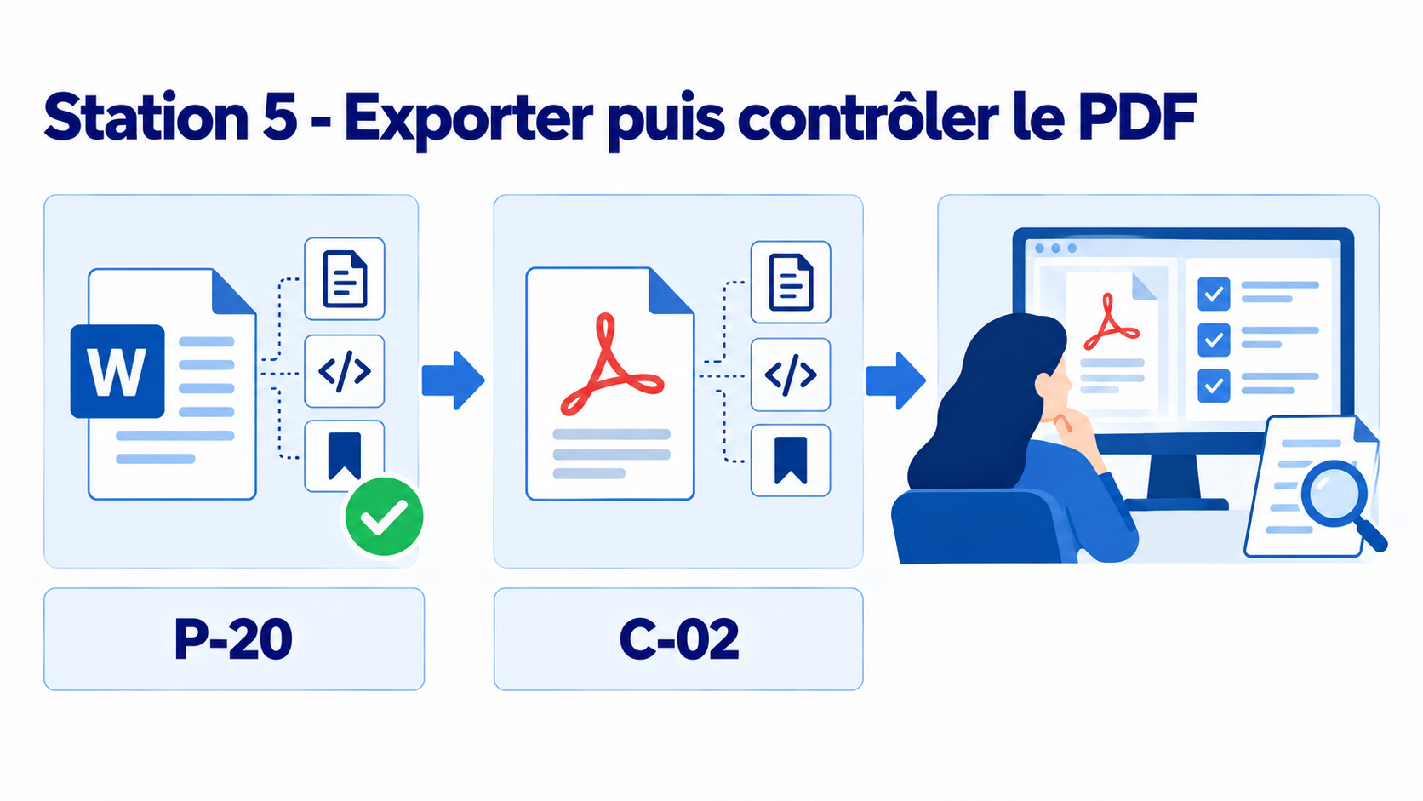
Notes:
Lire la transcription
Station 5 - Exporter puis contrôler le PDF
2. Documents accessibles | Station 5
Dans Word - P-20 [P] - Exporter un PDF structuré
- Exporter avec propriétés, balises de structure et signets générés depuis les titres.
- Vérifier les propriétés dans Fichier > Informations, puis Fichier > Enregistrer sous ou Exporter > PDF > Options et activer les balises de structure ainsi que les signets issus des titres.
- Preuve : Propriétés et structure inspectées dans le PDF
Dans Word - C-02 [C] - Contrôler le PDF après export
- Contrôler avec PAC, ou Acrobat Pro en alternative, le titre, la langue, les balises et l'ordre de lecture, puis terminer par la checklist humaine.
- Ouvrir le PDF exporté dans PAC ; utiliser Acrobat Pro comme alternative si PAC n'est pas disponible.
- Preuve : Rapport PAC ou Acrobat conservé
Dans Writer - complément : Vérifier les propriétés dans Fichier > Propriétés, puis Fichier > Exporter vers > Exporter au format PDF et activer PDF balisé ainsi que l'export des repères. | Ouvrir le PDF exporté dans PAC ; utiliser Acrobat Pro comme alternative si PAC n'est pas disponible.
Lire le discours oral
Minutage de la station : 18 minutes, synthèse comprise. Contrôles travaillés sur cette slide : P-20, C-02. Parcours guidé : partir du DOCX avec pistes, reformuler le problème et laisser le binôme réaliser la correction. Variante autonome : partir du DOCX inaccessible et n'ouvrir les pistes qu'en cas de blocage. Points d'aide possibles : Faire vérifier les options avant l'export, puis commenter le rapport PAC sans enseigner la remédiation avancée. Question de synthèse : Le PDF conserve-t-il le titre, la langue, les balises, les signets et un ordre lisible ? Preuves attendues : P-20 : Propriétés et structure inspectées dans le PDF C-02 : Rapport PAC ou Acrobat conservé

Slide 24
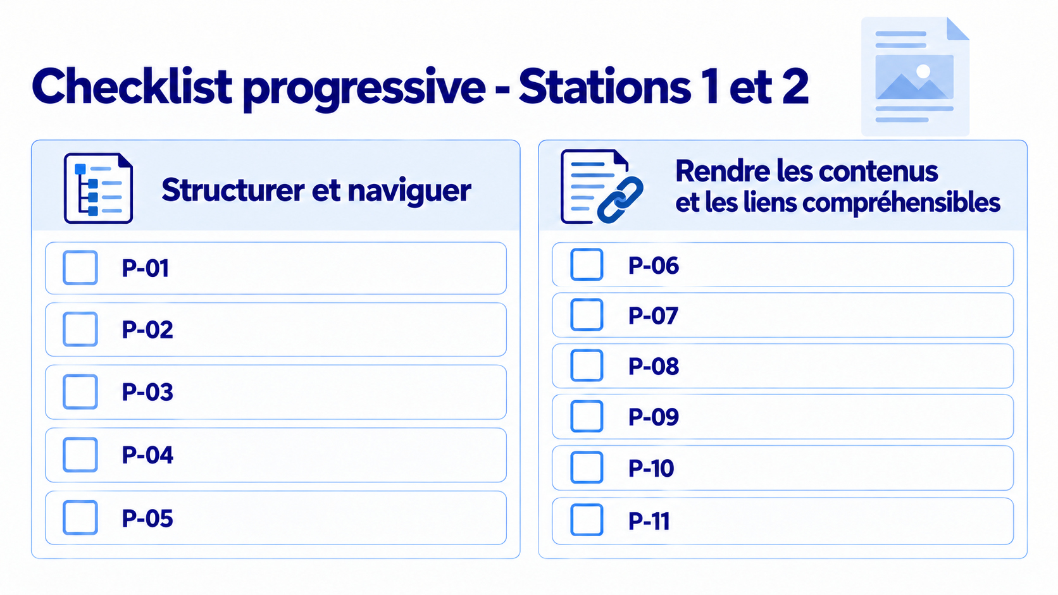
Notes:
Lire la transcription
Checklist progressive - Stations 1 et 2
2. Documents accessibles | Checklist
Structurer et naviguer
- P-01 [P] - Le titre principal et les titres de section utilisent des styles adaptés.
- P-02 [P] - La hiérarchie des titres ne saute aucun niveau.
- P-03 [P] - Le volet de navigation et le sommaire automatique reflètent le même plan.
- P-04 [P] - Les listes sont créées avec les fonctions de puces ou de numérotation.
- P-05 [P] - La mise en page n'est pas simulée par des caractères ou des paragraphes vides.
Rendre les contenus et les liens compréhensibles
- P-06 [P] - Chaque image informative simple possède une alternative pertinente.
- P-07 [P] - Une image complexe possède une alternative courte et une description détaillée adjacente.
- P-08 [P] - Les images redondantes sont traitées comme décoratives sans masquer d'information.
- P-09 [P] - Les informations textuelles sont fournies en vrai texte, pas seulement en image.
- P-10 [P] - Chaque lien est compréhensible hors contexte et chaque téléchargement est décrit.
- P-11 [P] - Toute information essentielle portée par un en-tête, un filigrane ou un arrière-plan est aussi présente dans le corps.
Lire le discours oral
Faire relire les cases renseignées après les deux premières stations. La formulation et l'ordre proviennent de la matrice et de la checklist distribuée.

Slide 25
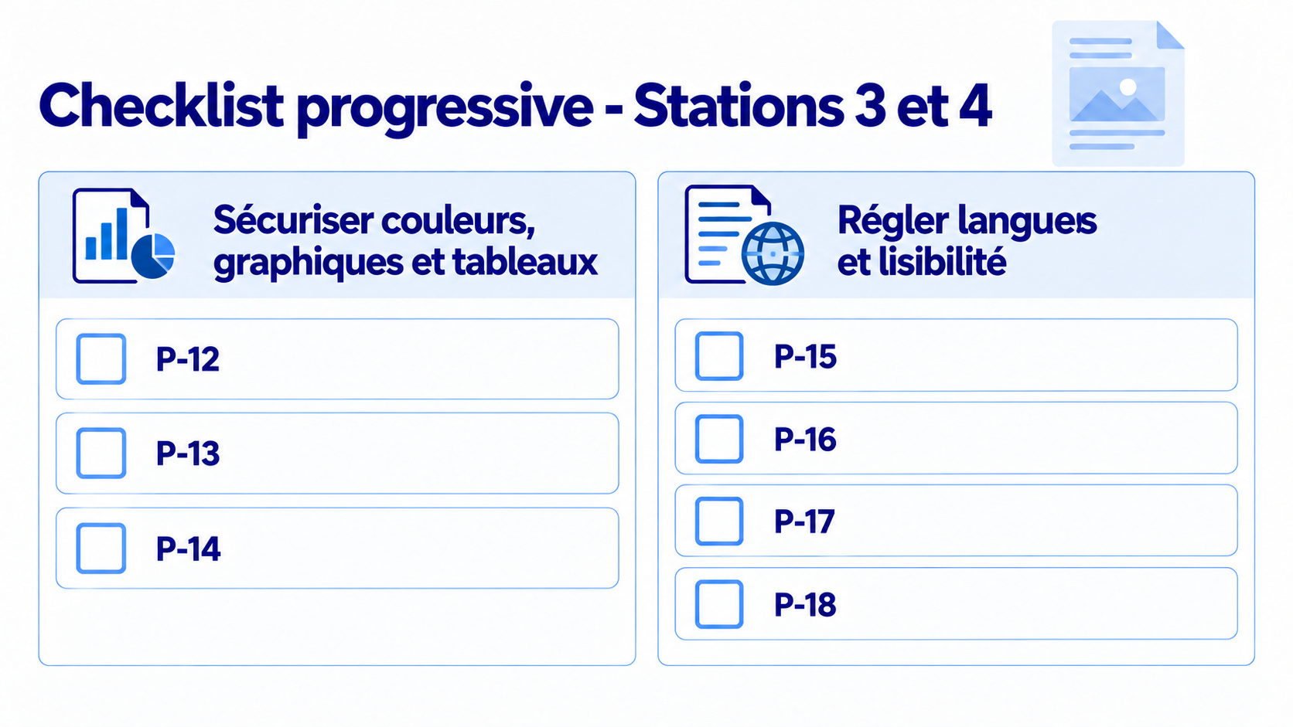
Notes:
Lire la transcription
Checklist progressive - Stations 3 et 4
2. Documents accessibles | Checklist
Sécuriser couleurs, graphiques et tableaux
- P-12 [P] - Les contrastes sont mesurés et atteignent le seuil correspondant au contenu.
- P-13 [P] - Une information donnée par la couleur possède aussi un repère non coloré.
- P-14 [P] - Les tableaux de données sont simples, titrés et possèdent des en-têtes identifiés.
Régler langues et lisibilité
- P-15 [P] - La langue principale et les changements de langue sont correctement définis.
- P-16 [P] - Le corps utilise une police sans sérif, au moins 12 points, un interligne de 1,15 et un alignement à gauche.
- P-17 [P] - Les mots sont saisis normalement avec leurs accents avant toute mise en forme en majuscules.
- P-18 [P] - Les sigles sont développés à leur première occurrence et les majuscules sont vérifiées.
Lire le discours oral
Faire relire les cases renseignées après les stations 3 et 4. Demander quelle preuve a été conservée pour chaque correction.

Slide 26
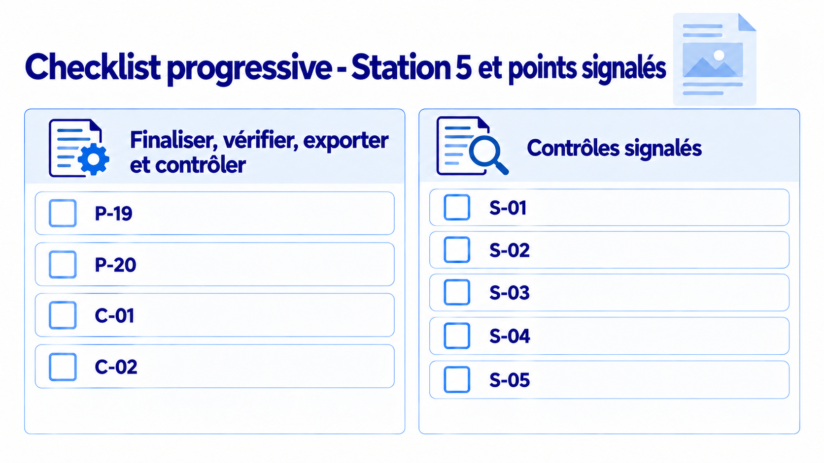
Notes:
Lire la transcription
Checklist progressive - Station 5 et points signalés
2. Documents accessibles | Checklist
Finaliser, vérifier, exporter et contrôler
- P-19 [P] - Le titre, l'auteur, la langue et le nom de fichier sont renseignés de façon descriptive.
- P-20 [P] - Le PDF est exporté avec ses propriétés, ses balises et ses signets.
- C-01 [C] - Le vérificateur a été exécuté, ses alertes pertinentes traitées et les alertes résiduelles expliquées.
- C-02 [C] - Le PDF a été contrôlé après export avec PAC ou Acrobat Pro puis avec la checklist humaine.
Contrôles signalés
- S-01 [S] - Le document n'est pas protégé lorsque sa modification doit rester possible.
- S-02 [S] - Le document ne contient aucun contenu clignotant.
- S-03 [S] - Le document ne contient pas de formulaire Word interactif.
- S-04 [S] - Les objets et zones de texte flottants ne portent aucune information essentielle.
- S-05 [S] - Les tableaux ne servent pas à la mise en page et ne sont pas flottants.
Lire le discours oral
Faire terminer la checklist humaine. Les contrôles signalés restent importants, mais ne deviennent pas des manipulations obligatoires dans ce TP.

Slide 27
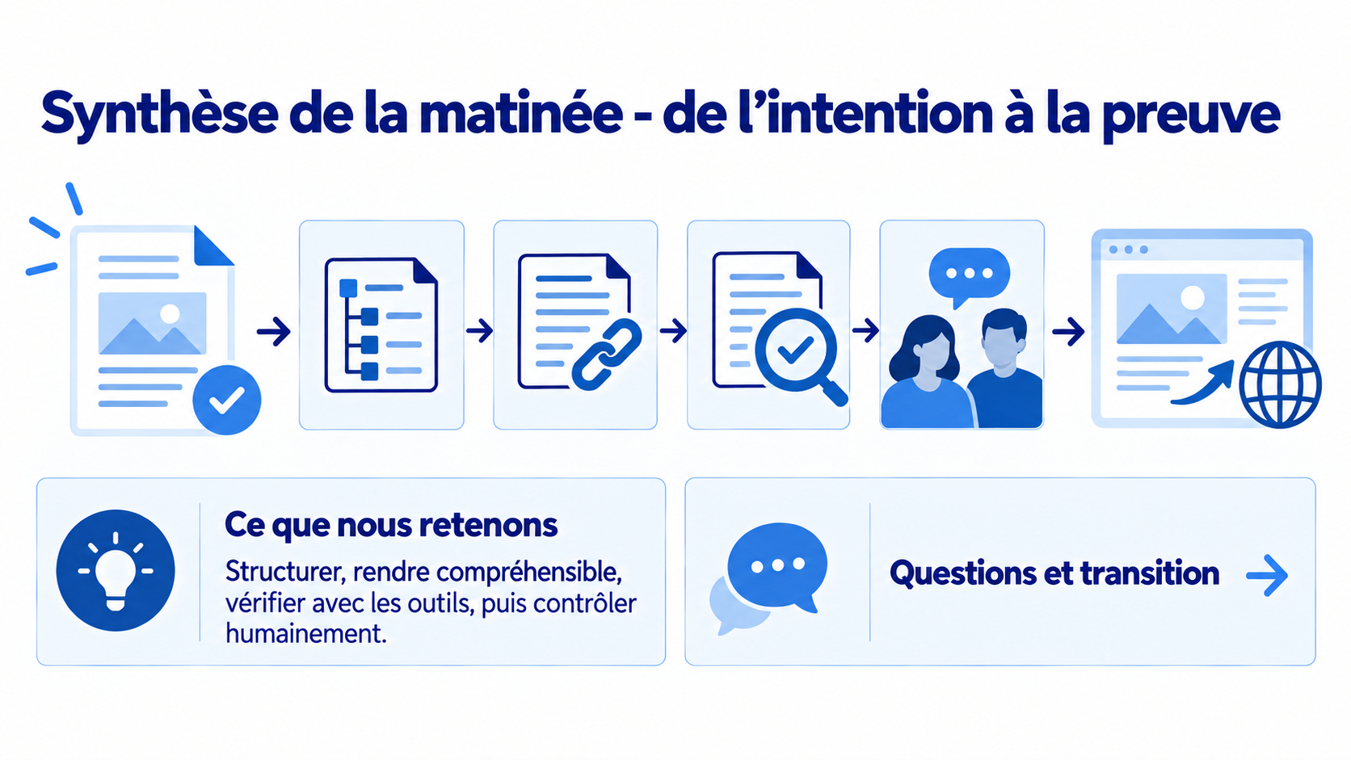
Notes:
Lire la transcription
Synthèse de la matinée - de l'intention à la preuve
Matin | Synthèse
Ce que nous retenons
- L'environnement peut créer ou supprimer une situation de handicap
- La structure et le sens comptent autant que l'apparence
- Une correction doit produire une preuve vérifiable
Questions et transition
- Quel réflexe allez-vous réutiliser dans votre prochain document ?
- Quel point demande encore une clarification ?
- Après les documents, nous appliquerons la même démarche au Web
Structurer, rendre compréhensible, vérifier avec les outils, puis contrôler humainement.
Lire le discours oral
Cette synthèse dure 15 minutes, de 12 h à 12 h 15, hors des 90 minutes du TP. Recueillir les questions, faire formuler un acquis transférable et annoncer la partie III consacrée aux points de contrôle rapides sur le Web.

